Slide 1
Fotowettbewerb
Preisverleihung und Vernissage
28.01.2022

Slide 2
Dübendorf – aus meiner Sicht
1. Platz

Slide 3
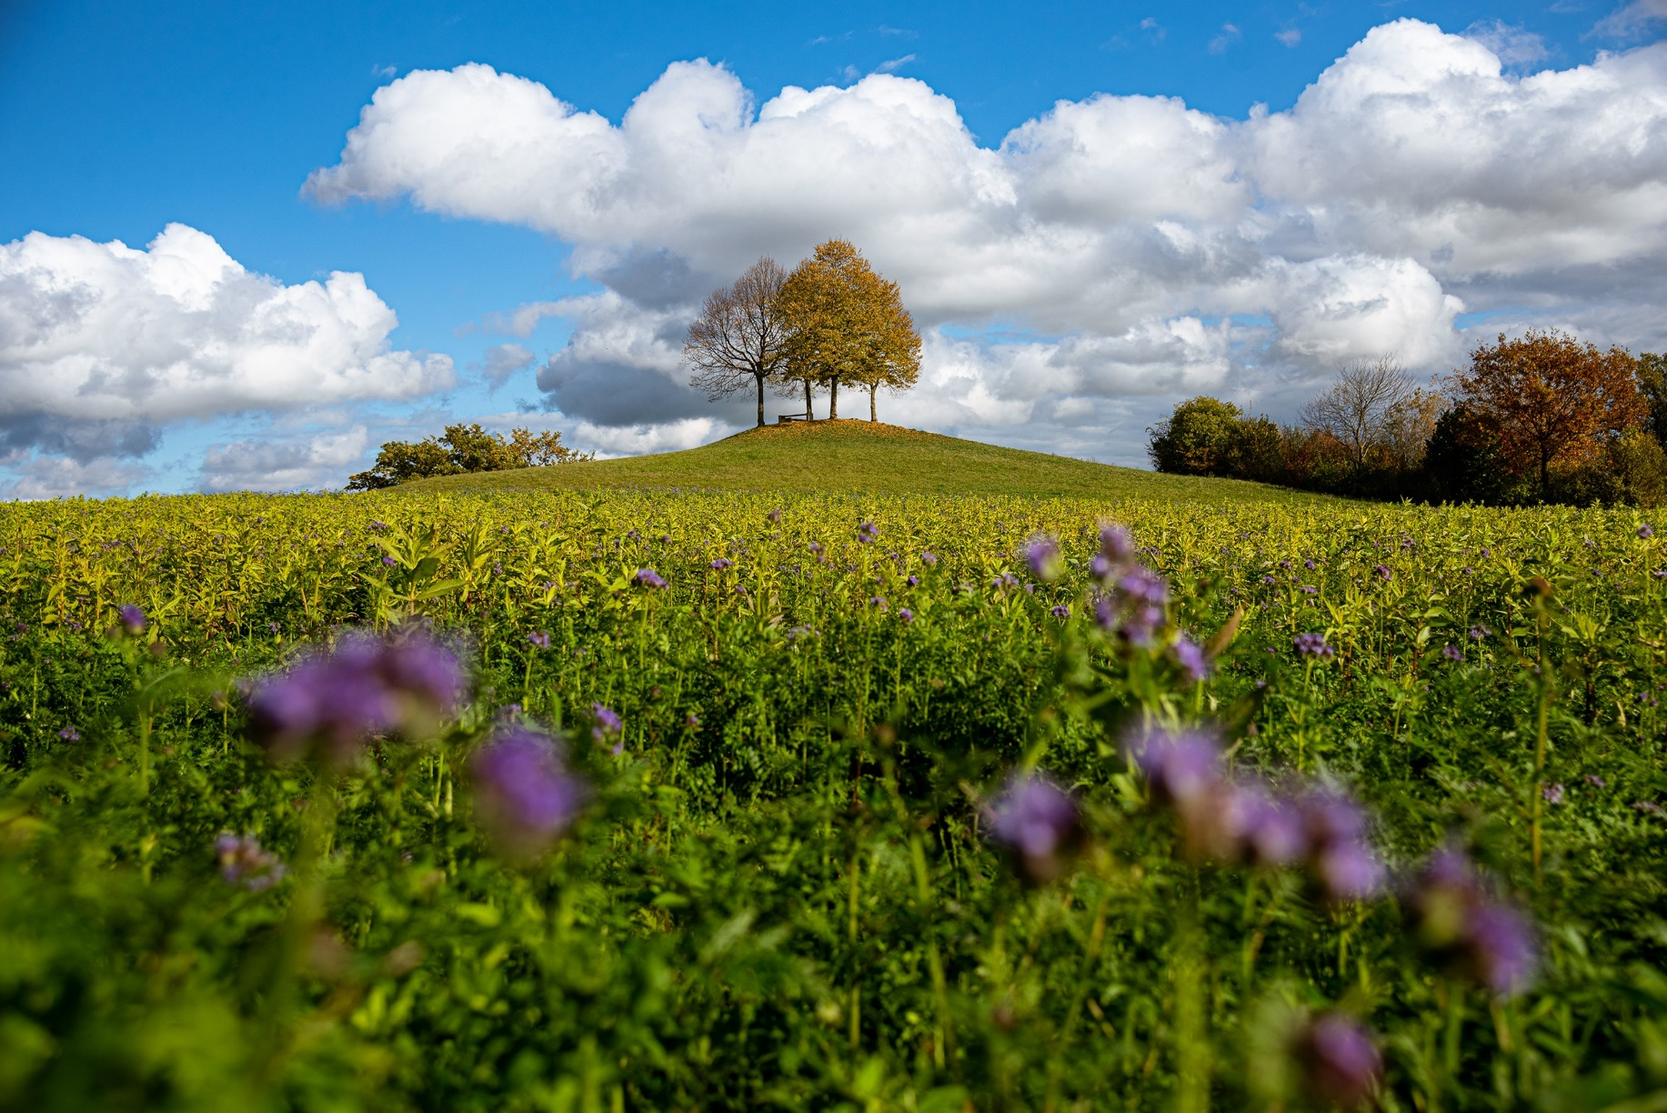

Slide 4
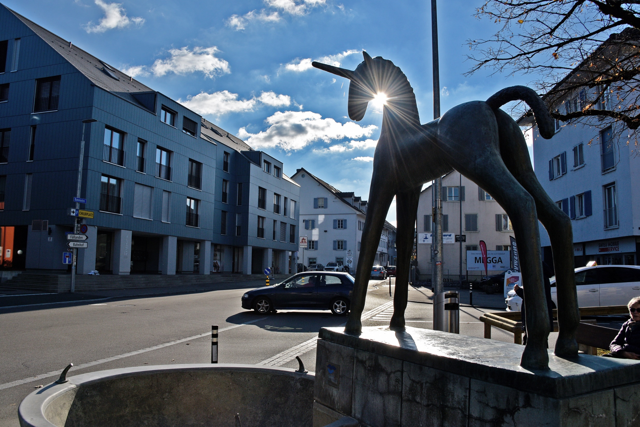

Slide 5
Kirche im Wil – aus meiner Sicht
2. Platz

Slide 6
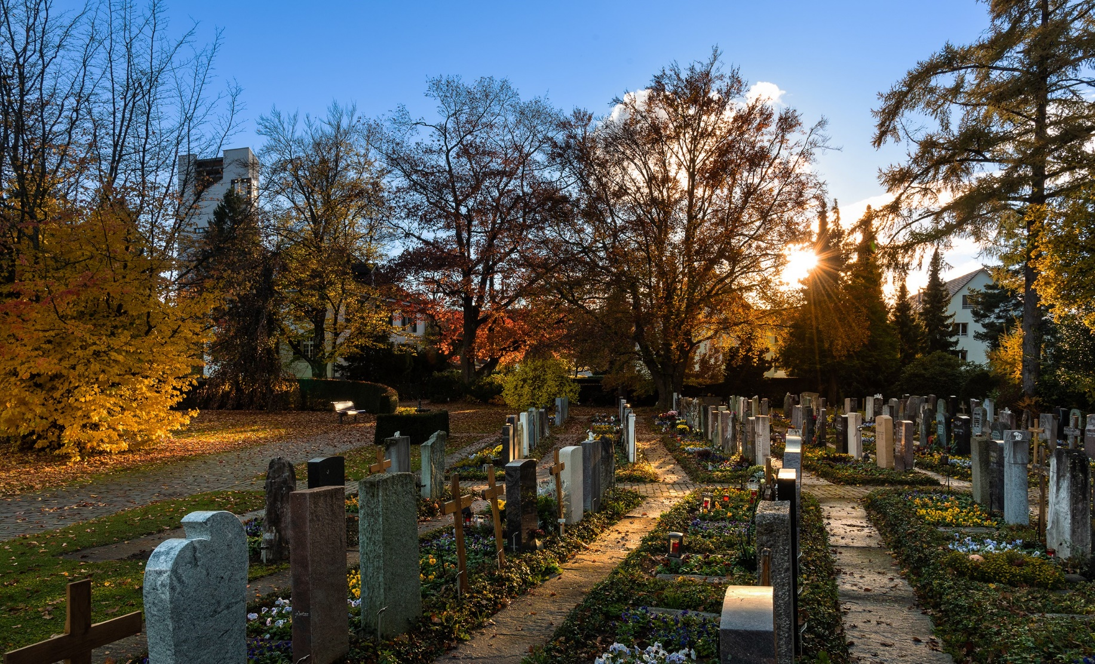

Slide 7
Kirche im Wil – aus meiner Sicht
1. Platz

Slide 8
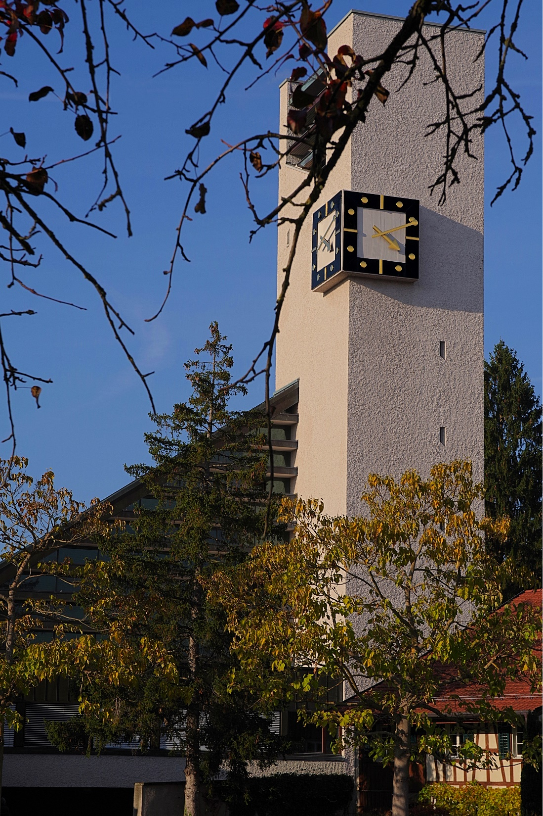

Slide 9
Danke fürs Mitwirken
Preisverleihung und Vernissage
28.01.2022

